Slide 1
ADS BANCO DE DADOS
Modelagem de Dados
Profa. Carmen Lúcia de Bartolo Costa

Slide 2
Lista de Exercícios Resolvidos 01
Modelagem Conceitual – parte I

Slide 3
Exercício 01
Desenvolva o Diagrama Entidade Relacionamento para as seguintes situações:
Um aluno realiza vários trabalhos. Um trabalho é realizado por um ou mais alunos.
Um diretor dirige no máximo um departamento. Um departamento tem no máximo um diretor.
Um autor escreve vários livros. Um livro pode ser escrito por vários autores.
Uma equipe é composta por vários jogadores. Um jogador joga apenas em uma equipe.
Um cliente realiza várias encomendas. Uma encomenda diz respeito apenas a um cliente.

Slide 4
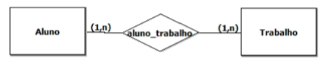
Exercício 01 – item 1
Um aluno realiza vários trabalhos. Um trabalho é realizado por um ou mais alunos.
Entidades: Aluno e Trabalho.
Relacionamento: aluno_trabalho.
Cardinalidades:
Aluno realiza vários trabalhos (1,n).
Trabalho é realizado por um ou mais alunos (1,n).

Slide 5
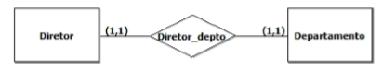
Exercício 01 – item 2
Um diretor dirige no máximo um departamento. Um departamento tem no máximo um diretor.
Entidades: Diretor e Departamento.
Relacionamento: diretor_depto.
Cardinalidades:
diretor dirige no máximo um departamento (1,1).
Um departamento tem no máximo um diretor (1,1).

Slide 6
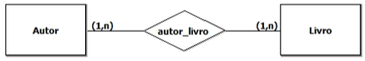
Exercício 01 – item 3
Um autor escreve vários livros. Um livro pode ser escrito por vários autores.
Entidades: Autor e Livros.
Relacionamento: autor_livro.
Cardinalidades:
Um autor escreve vários livros (1,1).
Um livro pode ser escrito por vários autores (1,1).

Slide 7
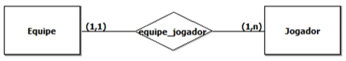
Exercício 01 – item 4
Uma equipe é composta por vários jogadores. Um jogador joga apenas em uma equipe.
Entidades: Equipe e Jogador.
Relacionamento: equipe_jogador.
Cardinalidades:
Uma equipe é composta por vários jogadores (1,n).
Um jogador joga apenas em uma equipe(1,1).

Slide 8
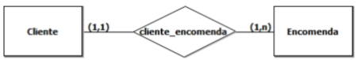
Exercício 01 – item 5
Um cliente realiza várias encomendas. Uma encomenda diz respeito apenas a um cliente.
Entidades: Cliente e Encomenda.
Relacionamento: cliente_encomenda.
Cardinalidades:
Um cliente realiza várias encomendas (1,n).
Uma encomenda diz respeito apenas a um cliente (1,1).

Slide 9
Exercício 02
Um berçário deseja informatizar suas operações.
Quando um bebê nasce, algumas informações são armazenadas sobre ele, tais como:
nome, data do nascimento, peso do nascimento, altura, a mãe deste bebê e o médico que fez seu parto.
Para as mães, o berçário também deseja manter um controle, guardando informações como: nome, endereço, telefone e data de nascimento.
Para os médicos, é importante saber: CRM, nome, telefone celular e especialidade.

Slide 10
Exercício 2
Grife as entidades que você identificar no texto acima.
Liste as entidades que você grifou.
Liste os relacionamentos entre as entidades
1. Exemplo: Mãe bebê: relacionamento entre Mãe e Bebê.
4. Crie o modelo Entidade Relacionamento do exercício 2.

Slide 11
Exercício 02 - item 1
Um berçário deseja informatizar suas operações.
Quando um bebê nasce, algumas informações são armazenadas sobre ele, tais como: nome, data do nascimento, peso do nascimento, altura, a mãe deste bebê e o médico que fez seu parto.
Para as mães, o berçário também deseja manter um controle, guardando informações como: nome, endereço, telefone e data de nascimento.
Para os médicos, é importante saber: CRM, nome, telefone celular e especialidade.

Slide 12
Exercício 02 - item 2
Liste as entidades encontradas
Berçário
Bebê
Mãe
Médico

Slide 13
Exercício 02 - item 3
Liste os relacionamentos encontrados
mãe_bebê : relacionamento entre Mãe e Bebê.
Médico_bebê: relacionamento entre Médico e Bebê

Slide 14
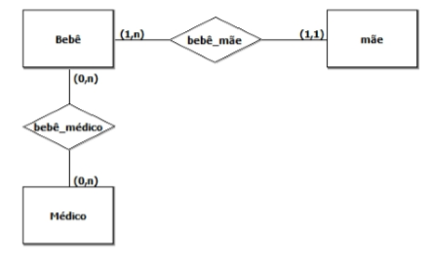
Exercício 02 - item 4
Modelo Entidade Relacionamento

Slide 15
Exercício 3
Uma floricultura deseja informatizar suas operações. Inicialmente, deseja manter um cadastro de todos os seus clientes, mantendo informações como: RG, nome, telefone e endereço.
Deseja também manter um cadastro contendo informações sobre os produtos que vende, tais como: nome do produto, tipo (flor, vaso, planta,...), preço e quantidade em estoque.
Quando um cliente faz uma compra, a mesma é armazenada, mantendo informação sobre o cliente que fez a compra, a data da compra, o valor total e os produtos comprados.

Slide 16
Exercício 3
Grife as entidades que você identificar no texto acima.
Liste as entidades que você grifou.
Liste os relacionamentos entre as entidades
Crie o modelo Entidade Relacionamento do exercício 3.

Slide 17
Exercício 3 – item 1
Uma floricultura deseja informatizar suas operações. Inicialmente, deseja manter um cadastro de todos os seus clientes, mantendo informações como: RG, nome, telefone e endereço.
Deseja também manter um cadastro contendo informações sobre os produtos que vende, tais como: nome do produto, tipo (flor, vaso, planta,...), preço e quantidade em estoque.
Quando um cliente faz uma compra, a mesma é armazenada, mantendo informação sobre o cliente que fez a compra, a data da compra, o valor total e os produtos comprados.

Slide 18
Exercício 03 - item 2
Liste das entidades encontradas
Floricultura
Clientes
Produtos

Slide 19
Exercício 03 - item 3
Liste os relacionamentos encontrados
Pedido_produto: relacionamento entre pedido e produto.
Pedido_cliente: relacionamento entre pedido e cliente.

Slide 20
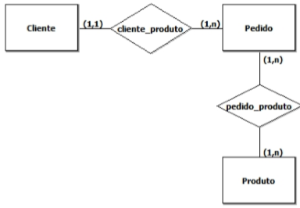
Exercício 03 - item 4
Modelo Entidade Relacionamento

Slide 21
Exercício 4
Uma Escola tem várias turmas. Uma turma tem vários professores, sendo que um professor pode ministrar aulas em mais de uma turma.
Uma turma tem sempre aulas na mesma sala, mas uma sala pode estar associada a várias turmas (com horários diferentes).

Slide 22
Exercício 4
Grife as entidades que você identificar no texto acima.
Liste as entidades que você grifou.
Liste os relacionamentos entre as entidades
Crie o modelo Entidade Relacionamento do exercício 4.

Slide 23
Exercício 4 – item 1
Uma Escola tem várias turmas. Uma turma tem vários professores, sendo que um professor pode ministrar aulas em mais de uma turma.
Uma turma tem sempre aulas na mesma sala, mas uma sala pode estar associada a várias turmas (com horários diferentes).
Exercício

Slide 24
Exercício 04 - item 2
Liste as entidades encontradas
Escola
Turmas
Professores
Aulas
Sala

Slide 25
Exercício 04 - item 3
Liste os relacionamentos encontrados
turma_professores: relacionamento em que uma turma tem vários professores.
turma_professores: relacionamento em que um professor pode ministrar aulas em mais de uma turma
turma_sala: relacionamento em que uma turma está associada a uma e somente uma sala.

Slide 26
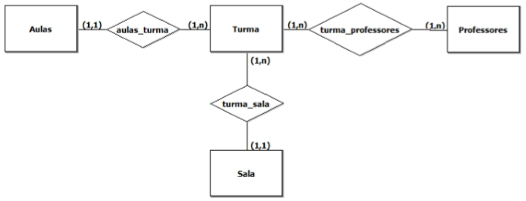
Exercício 04 - item 4
Modelo Entidade Relacionamento

Slide 27
Exercício 5
Uma biblioteca deseja manter informações sobre seus livros.
Inicialmente, quer armazenar para os livros as seguintes características: ISBN, título, ano editora e autores deste livro.
Para os autores, deseja manter: nome e nacionalidade. Cabe salientar que um autor pode ter vários livros, assim como um livro pode ser escrito por vários autores.
Cada livro da biblioteca pertence a uma categoria.
A biblioteca deseja manter um cadastro de todas as categorias existentes, com informações como: código da categoria e descrição.
Uma categoria pode ter vários livros associados a ela.

Slide 28
Exercício 5
Grife as entidades que você identificar no texto acima.
Liste as entidades que você grifou.
Liste os relacionamentos entre as entidades
Crie o modelo Entidade Relacionamento do exercício 5.

Slide 29
Exercício 5 – item 1
Uma biblioteca deseja manter informações sobre seus livros. Inicialmente, quer armazenar para os livros as seguintes características: ISBN, título, ano editora e autores deste livro.
Para os autores, deseja manter: nome e nacionalidade. Cabe salientar que um autor pode ter vários livros, assim como um livro pode ser escrito por vários autores. Cada livro da biblioteca pertence a uma categoria.
A biblioteca deseja manter um cadastro de todas as categorias existentes, com informações como: código da categoria e descrição. Uma categoria pode ter vários livros associados a ela.

Slide 30
Exercício 05 - item 2
Liste das entidades encontradas
Livro
Autor
Categoria

Slide 31
Exercício 05 - item 3
Liste os relacionamentos encontrados
livros_autor: relacionamento entre Autor e Livros.
livros_categorias: relacionamento entre Livros e Categorias.

Slide 32
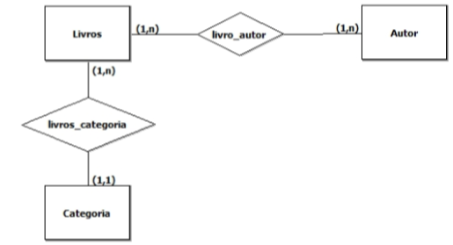
Exercício 05 - item 4
Modelo Entidade Relacionamento

Slide 33
Exercício 6
Uma firma vende produtos de limpeza, e deseja melhor controlar os produtos que vende, seus clientes e os pedidos.
Cada produto é caracterizado por um código, nome do produto, categoria (ex. detergente, sabão em pó, sabonete, etc), e seu preço. A categoria é uma classificação criada pela própria firma.
A firma possui informações sobre todos seus clientes.
Cada cliente é identificado por um código, nome, endereço, telefone, status ("bom", "médio", "ruim"), e o seu limite de crédito. Guarda-se igualmente a informação dos pedidos feitos pelos clientes. Cada pedido possui um número e guarda-se a data de elaboração do pedido. Cada pedido pode envolver de um a vários produtos, e para cada produto, indica-se a quantidade deste pedida.

Slide 34
Exercício 6
Grife as entidades que você identificar no texto acima.
Liste as entidades que você grifou.
Liste os relacionamentos entre as entidades
Crie o modelo Entidade Relacionamento do exercício 6.

Slide 35
Exercício 6 – item 1
Uma firma vende produtos de limpeza, e deseja melhor controlar os produtos que vende, seus clientes e os pedidos.
Cada produto é caracterizado por um código, nome do produto, categoria (ex. detergente, sabão em pó, sabonete, etc), e seu preço.
A categoria é uma classificação criada pela própria firma.
A firma possui informações sobre todos seus clientes.
Cada cliente é identificado por um código, nome, endereço, telefone, status ("bom", "médio", "ruim"), e o seu limite de crédito. Guarda-se igualmente a informação dos pedidos feitos pelos clientes. Cada pedido possui um número e guarda-se a data de elaboração do pedido. Cada pedido pode envolver de um a vários produtos, e para cada produto, indica-se a quantidade deste pedida.

Slide 36
Exercício 06 - item 2
Liste as entidades encontradas
Firma
Produtos
Pedidos
Categoria
Clientes

Slide 37
Exercício 06 - item 3
Liste os relacionamentos encontrados
produtos_categoria : relacionamento entre Produtos e Categoria.
Produtos_pedidos: relacionamento entre Produtos e pedidos.
Pedidos_cliente: relacionamento entre Clientes e Pedidos.

Slide 38
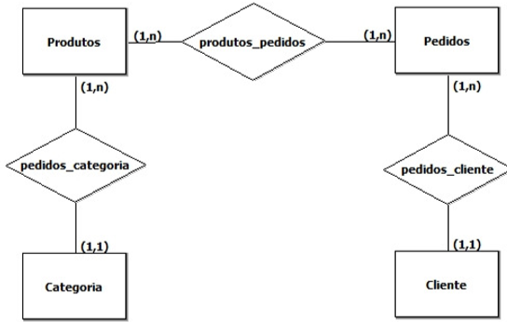
Exercício 06 - item 4
Modelo Entidade Relacionamento

